Slide 1
Новосибирский государственный университет 09.03.01 Информатика и вычислительная техника Выпускная квалификационная работа бакалавра по теме Разработка программного модуля визуализации диаграмм процессов по спецификации на языке Reflex
Докладчик: Беленькая София Евгеньевна, студентка 4 курса факультета информационных технологий Новосибирского государственного университета.
Научный руководитель: Зюбин В.Е., зав. кафедрой компьютерных технологий ФИТ НГУ, д. т. н., доцент, зав. лаб. ИАиЭ СО РАН.
Соруководитель: Розов А. С., старший преподаватель кафедры КТ.
2020 год

Slide 2
Актуальность
В рамках итеративной модели при:
разработке ПО
поддержке ПО
Промышленная автоматизация
Написание управляющих алгоритмов.
Программирование встраиваемых систем.
Документация создается вручную:
Занимает значительное время(от 2 часов).
Может быть причиной ошибок.
Возникают задачи:
реверсивного инжиниринга;
рефакторинга кода.
Процесс-ориентированное программирование (ПОП).
Потребность в автоматизации процесса создания и визуализации диаграмм для ПОП (в частности, для языка Reflex).

Slide 3
Цель работы и задачи
Цель работы: разработка программного модуля визуализации диаграмм процессов по спецификации на языке Reflex.
Задачи:
провести анализ:
- специфики ПОП;
- существующих средств построения диаграмм по коду;
- диаграмм, использующихся для анализа кода.
спроектировать модуль:
- сформулировать требования к программному модулю;
- разработать диаграммы для отображения связей процессов;
- определить формат представления диаграмм.
разработать архитектуру модуля, реализовать модуль визуализации
провести тестирование созданной реализации и опробовать ее на практике.
Notes:
Задачи:
провести анализ специфики ПОП на языке Reflex с точки зрения необходимости визуализации диаграмм;
провести анализ существующих видов диаграмм, использующихся для анализа кода, их сравнение, сформулировать требования к создаваемому программному модулю;
провести сравнительный анализ средств визуализации диаграмм для языков общего назначения;
разработать диаграммы для отображения связей процессов по данным и управлению;
провести сравнительный анализ средств визуализации графов, определить формат представления диаграмм;
разработать архитектуру модуля, удовлетворяющую обозначенным требованиям;
реализовать модуль визуализации;
провести тестирование созданной реализации, опробовать ее на практике;
подготовить доклад для выступления на конференции;
оформить текст диплома.

Slide 4
Специфика языка Reflex
proc Cooking{
from proc INIT K_DOOR, Y_ALARM, Y_WARM, COOK_TIME
state Start
{
if (K_DOOR == OPEN)
{
COOK_TIME = 0;
} else
{
if (COOK_TIME != 0)
{
Y_WARM = ON;
set next;
}
}
}
state Cooking
{
if (K_DOOR != OPEN)
{
Y_WARM = OFF;
set state WaitForDoorClose;
}
timeout (COOK_TIME)
{
Y_WARM = OFF;
set next;
}
}
}
Программа состоит из описания процессов.
Процессы представлены автоматами состояний.
Исполнение происходит в кооперативной модели многопоточности.
Процессы взаимодействуют по данным и по управлению.
Notes:
Процесс Разогрев: греет, если дверца закрыта и время разогрева ненулевое, если открывается дверца - выключает нагреватель и ждет закрытия дверцы, если приготовил - звуковой сигнал 1 сек.
Можно выделить основные особенности языка Reflex:
Процессы.
Процессы представлены автоматами состояний.
Исполнение происходит в кооперативной модели многопоточности.
Процессы взаимодействуют по данным и по управлению.
Исходя из анализа ПОП, необходима визуализация следующих диаграмм:
o Диаграмм состояний процесса.
o Диаграмм связи процессов по данным.
o Диаграмм связи процессов по управлению.

Slide 5
Сравнительный анализ средств визуализации диаграмм для языков общего назначения
Удовлетворяет требованиям
Не удовлетворяет требованиям
Данные отсутствуют
Notes:
Были рассмотрены наиболее известные средства построения UML-диаграмм для языков общего назначения, таких, как Java, C# и другие. Исходя из специфики поставленной задачи, наибольший интерес представляют продукты, способные осуществлять реверсивный инжиниринг, так как в разрабатываемом программном модуле предполагается генерация диаграмм по коду. Средства построения, не удовлетворяющие данному критерию, не рассматривались.
Наиболее широкий спектр возможностей предоставляют такие программные продукты, как Class Designer для Visual Studio, Rational Rose и IntelliJ Idea, двое из которых также находятся в первой семерке популярности по количеству поисковых запросов в Google их загрузочной страницы. Отсюда можно сделать вывод, что наличие в IDE такого средства анализа кода, как визуализация диаграмм, дает преимущества и упрощает разработку. Все рассмотренные средства реализуют возможности модификации построенных диаграмм (drag-and-drop, изменение подписей и другие). Возможности скрывать компоненты отдельных классов и динамическое построение реализуется лишь частью рассмотренных средств.

Slide 6
Анализ средств разработки систем управления и ПО для встраиваемых систем
Удовлетворяет требованиям
Не удовлетворяет
Данные отсутствуют

Slide 7
Требования к средству визуализации диаграмм
Необходимо обеспечить:
возможность редактирования диаграмм
автоматическую укладку диаграмм на плоскость
визуализацию - диаграмм состояний процесса, - диаграмм связи процессов по данным, - диаграмм связи процессов по управлению.
возможность сохранения диаграммы в отдельный файл.
Автоматическое разделение диаграмм, не имеющих общих вершин, на разные файлы.
Notes:
Отсюда можно сформулировать следующие требования к решению:
· Обновление диаграммы по нажатию кнопки (по явному вызову), так как в данной области нет необходимости в динамическом построении диаграмм.
· Возможность перетаскивания блоков с помощью мыши. Связанные с блоком компоненты автоматически следуют за блоком (такие, как связи и подписи).
· Возможность изменять имена компонентов диаграмм.
· Автоматическая укладка диаграмм на плоскость.
· Возможность удаления компонента диаграммы. Автоматически удаляются связанные с ним связи и подписи.
· Возможность сохранения диаграммы в отдельный файл для дальнейшего использования.
· Наличие графического интерфейса, взаимодействующего с модулем визуализации через API. Позволит обеспечить как независимую работу решения, так и возможность встраивания его в IDE.
Использование модуля:
Самостоятельное использование:
Запустив модуль, предоставляющий GUI для разрабатываемого модуля, пользователь задает необходимые ему параметры визуализации, после чего требуемые диаграммы создаются.
В составе IDE:
Пользователь после написания кода может нажать соответствующую кнопку, и в открывшемся диалоговом окне задать необходимые параметры визуализации, после чего требуемые диаграммы будут созданы.

Slide 8
Диаграмма состояний процесса
Диаграмму состояний процесса предложено отображать в виде диаграммы состояний UML.
Notes:
На основе проведенного анализа диаграмм можно сделать вывод о необходимости адаптировать UML-диаграммы к визуализации диаграмм процессов. Такой подход к визуализации процессов позволит быстро оценить связи между ними по переменным и вызовам. Для отображения состояний процесса Разогрев использовалась диаграмма состояний UML.

Slide 9
Диаграмма связи процессов по данным
Для построения диаграмм связи процессов по данным разработана нотация на основе:
диаграммы деятельности (идея подписей над стрелками);
диаграммы состояний UML (обозначение вершин)

Slide 10
Диаграмма связи процессов по управлению
Для построения диаграмм связи процессов по управлению были модифицированы:
диаграмма деятельности UML (общий вид вершин диаграммы).
диаграмма состояний UML (идея подписей над стрелками, обозначение точки входа).

Slide 11
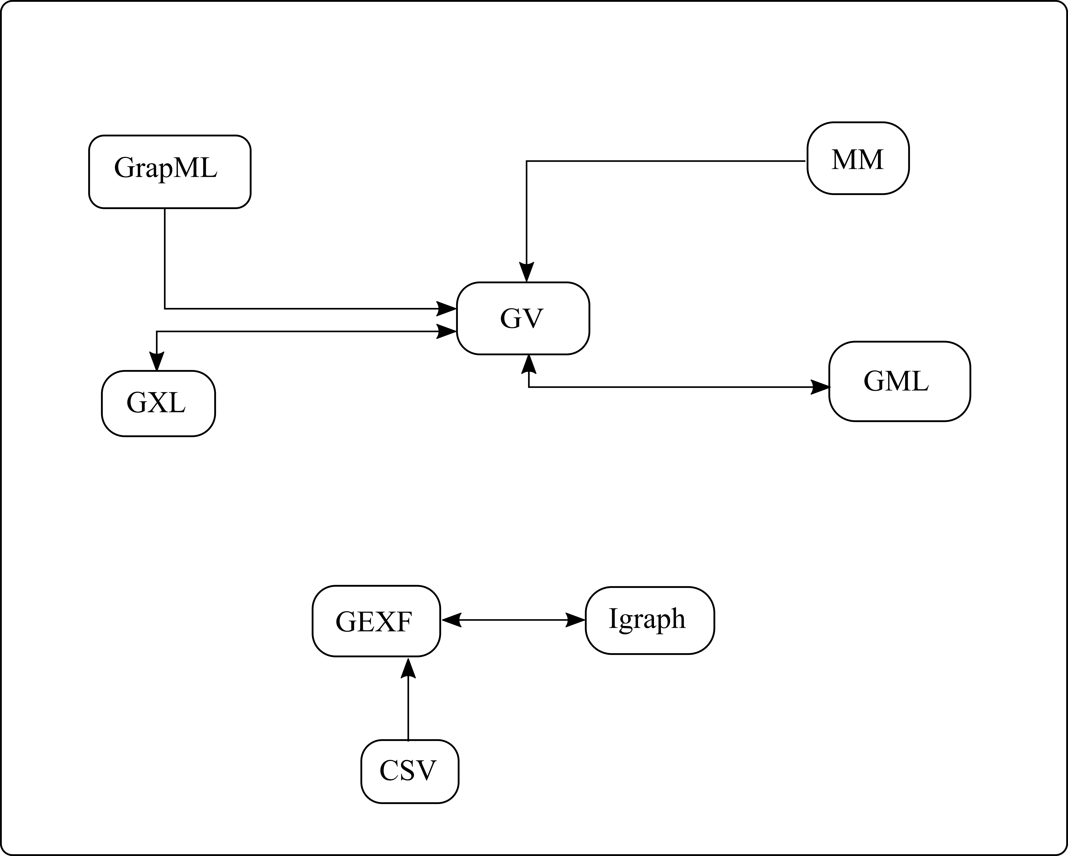
Обзор форматов представления графов
Удовлетворяет требованиям
Не удовлетворяет требованиям
Возможности конвертации:

Slide 12
GML и GraphML
Диаграмма связи процессов по данным
Диаграмма связи процессов по управлению
Диаграмма состояний процесса
GraphML
GML
В каждой вершине процесса надо хранить ссылку на диаграмму его состояний
Этих диаграмм меньше, чем процессов
Для каждого процесса создается такая диаграмма
Нет необходимости в хранении ссылок

Slide 13
Архитектура
Используется паттерн проектирования Model-view-controller (MVC)
Отдельные генераторы для каждого вида диаграмм
Отдельные генераторы текстов на GML и GraphML
Создается модель диаграммы в виде списка вершин и ребер
Модель диаграммы разбивается на несколько моделей, если у них нет общих вершин
Происходит генерация диаграммы

Slide 14
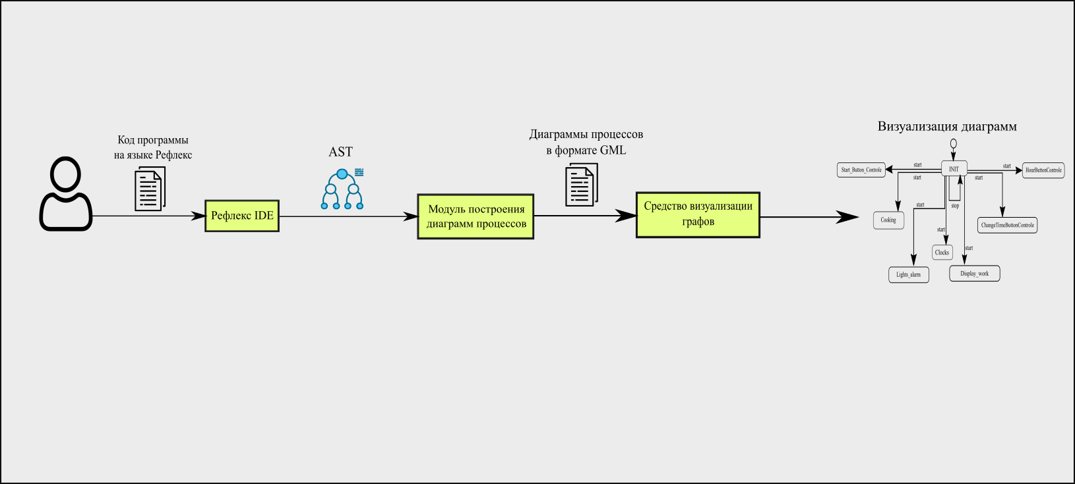
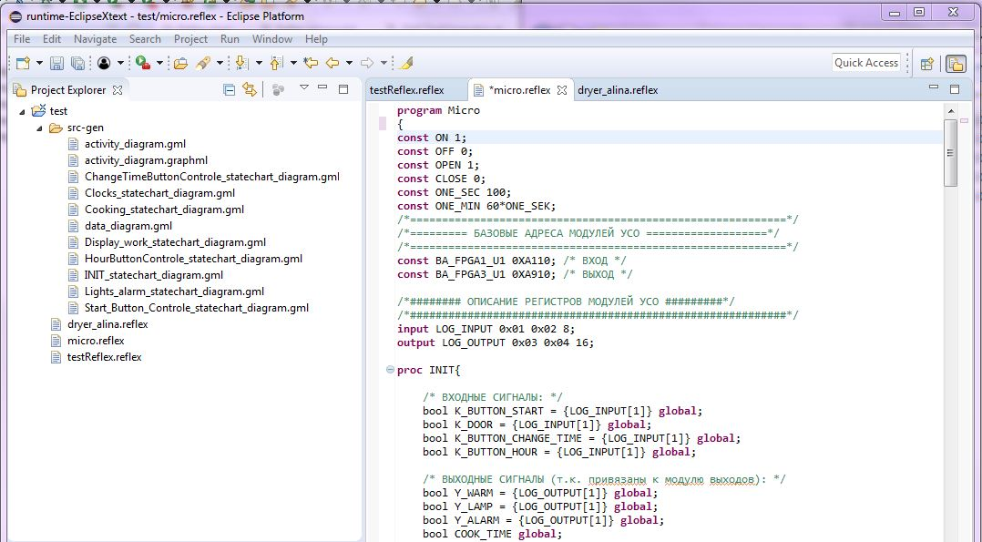
Реализация
Модуль выполнен в виде Eclipse-плагина
Используемые технологии: Xtend, Xtext
Генератор диаграмм вызывается каждый раз при сохранении исходного кода в Reflex IDE.

Slide 15
Результаты
Полученный модуль генерирует диаграммы:
- связи процессов по данным,
- связи процессов по управлению,
- состояний процессов
по AST за несколько секунд, что позволяет:
на несколько порядков сократить время создания диаграмм
ускорить рецензирование и рефакторинг кода (за счет наглядности диаграмм)
упростить поддержку проектов
гарантировать отсутствие ошибок в диаграммах, вызванных человеческим фактором.

Slide 16
Публикации
Беленькая С. Е. Разработка программного модуля визуализации диаграмм процессов по спецификации на языке Reflex. Информационные технологии: Сборник тезисов докладов 58 международной научной студенческой конференции. Секция «Инструментальные и прикладные программные системы» //Новосибирск: НГУ. – 2020.
Подготовлена статья для Международной научно-технической конференции “Автоматизация”: Belenkaia S. E., Zyubin V. E., Rozov A.S. Generating process diagrams for control software in the Reflex language // IEEE Xplore. Institute of Electrical and Electronics Engineers. Работа велась при финансовой поддержке JetBrains Research
Контакты:
Email: s.belenkaia8@g.nsu.ru
Github для реализации: https://github.com/Belenkaia/Diagram_generator.git
Github для анализа: https://github.com/Belenkaia/Diagram-visualisation.git

